Slide 1
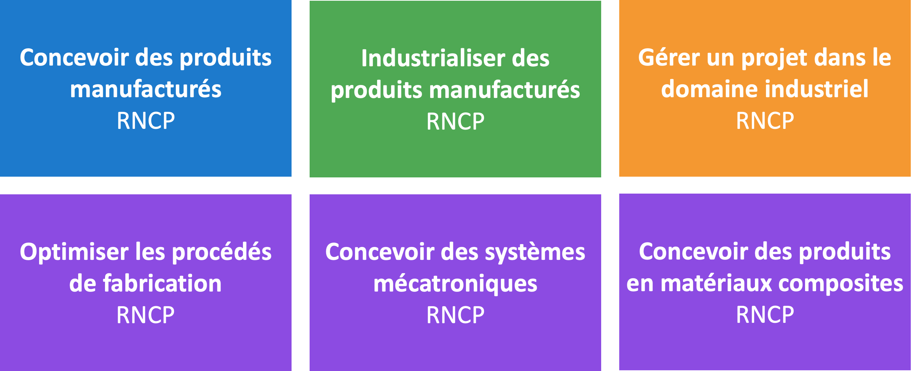
MECA Polytech Annecy-Chambéry

Slide 2
Concevoir des produits manufacturés
RNCP
Composantes essentielles :
• en prenant en compte les besoins du client.
• en s'appuyant sur l'état de l'art (solutions existantes, normes en vigueur...)
• en utilisant des méthodes et des outils adaptées (modélisation, logiciels...)
• en démontrant la pertinence des solutions proposées (fabricabilité...)
• en prenant en compte tout le cycle de vie du produit.
• en utilisant une méthode de gestion de projet adaptée (planification et suivi des tâches, analyse du risque, gestion et suivi des coûts ...).
Situations professionnelles :
Ingénieur bureau d’étude
Ingénieur R&D
3A
Analyse
modéliser un produit mécanique, électrique, mécatronique.
analyser un document technique (dessin technique, schémas...)
élaborer un schéma technique
réaliser une notice de calcul
4A
Comparaison / spécification ?
- vérifier les comportements mécaniques du produit et de ses composants.
- faire un benchmark produit (veille technique règlementaire et fonctionnelle, recherche de principes)​
- analyser un produit existant mécanique, électrique, mécatronique.
- rédiger un cahier des charges
APPRENTISSAGES CRITIQUES
5A
Conception
- optimiser la conception du produit en utilisant ses modèles.
- étudier la faisabilité technique en phase de préconception (matériaux, tolérancement...)
- documenter un produit (PLM, AMDEC, notice d'utilisation, gamme d’assemblage, etc.)

Slide 3
Industrialiser des produits manufacturés
RNCP
Composantes essentielles :
en tenant compte des spécifications techniques du produit et des technologies existantes.
en tenant compte des exigences de coût, de qualité et de délai
en utilisant efficacement les outils de gestion de production (logiciels, management visuel, kanban...).
en définissant des indicateurs pertinents.
en prenant en compte les aspects QHSE et RSE
en documentant de manière exhaustive le processus de fabrication choisi.
Situations professionnelles :
Ingénieur méthodes
Ingénieur production
Ingénieur qualité
3A
• élaborer les gammes de fabrication (mise en forme, assemblage).
• concevoir un avant-projet d'étude de fabrication réaliste.
• choisir les méthodes de fabrication.
4A
définir les méthodes de vérification des pièces fabriquées.
planifier la production (calcul des besoins, ordonnancement, calcul des charges...).
évaluer la qualité des produits.
APPRENTISSAGES CRITIQUES
5A
programmer les machines à commande numérique.
synthétiser les résultats de production
calculer des indicateurs de performance.
organiser les maintenances pour s'assurer de la disponibilité des machines.
définir des plans d'amélioration continue selon la performance atteinte.

Slide 4
Gérer un projet dans le domaine industriel
RNCP
Composantes essentielles :
En tenant de compte des délais, des ressources, des objectifs, des coûts
En adoptant une démarche structurée et rigoureuse
En choisissant des indicateurs pertinents de suivi et de résultat (coût, qualité, délais, humains, etc.)
En respectant les réglementations et les contraintes identifiées / applicables (économiques, techniques, HSE)
En manageant efficacement ses équipes (informer, former, motiver, organiser) et ses ressources
En utilisant efficacement les outils et méthodes de conduite de projet
En communiquant de manière adaptée aux différentes parties prenantes dans un contexte national et international
DDRS ?
Situations professionnelles :
Chef de projet
Directeur technique
3A
Définir le périmètre du projet.
Établir un état de l’art.
Organiser le projet (ressource, budget, humain, machine, ...).
4A
Planifier le projet
Utiliser les méthodes de résolution de problème (PDCA, etc.) et de gestion des risques (AMDEC)
Collaborer dans une équipe projet (RACI, jusqu’au management, etc.) / Interagir avec les parties prenantes
Piloter l’avancement du projet (en s’appuyant sur le tableau de bord et les indicateurs)
APPRENTISSAGES CRITIQUES
5A
Évaluer les résultats (RETEX)
Rendre compte de l’avancement du projet
Utiliser des méthodes de créativité dans un contexte de projet industriel
Identifier la contribution du projet à une problématique R&D

Slide 5
Optimiser les procédés de fabrication
RNCP
Composantes essentielles :
• en choisissant les outils qualité adéquats.
• en veillant à la sobriété des procédés (énergie, matière première, déchets), aux coûts de production et à la qualité des produits.
• en tenant compte des évolutions technologiques.
• en communicant efficacement avec les personnels de production.
• en respectant les règles HSE.
Situations professionnelles :
Ingénieur production
Ingénieur qualité
3A
utiliser les outils qualité de résolution de problème ("outils qualité").
mesurer la performance de la production.
4A
modéliser les flux.
identifier les paramètres influents du procédé.
utiliser les outils de résolution de problème pour le pilotage de la production
APPRENTISSAGES CRITIQUES
5A
optimiser les flux (implantation des postes...).
analyser les défaillances, les dysfonctionnements des procédés.
utiliser les outils de résolution de problème pour le pilotage de la production
intégrer les évolutions technologiques (Industrie du futur, IA, …)

Slide 6
Concevoir des systèmes mécatroniques
RNCP
Composantes essentielles :
• en mettant en œuvre des outils de modélisation et de simulation multiphysiques de manière appropriée.
• en choisissant les composants technologiques adéquats (mécaniques, électroniques, informatiques)
• en tenant compte des interactions fonctionnelles et physiques entre les composants.
• en communicant efficacement avec les parties prenantes.
• en respectant les normes de produit en vigueur.
• en assurant leur efficience.
Situations professionnelles :
…
…
3A
réaliser un circuit électrique/électronique.
développer des électroniques simples pour le conditionnement des signaux de capteurs ou la commande des actionneurs.
réaliser des calculs électriques (lois de comportement courant - tension, puissances).
modéliser les comportements du système mécatronique.
modéliser des systèmes dynamiques continus.
écrire un programme informatique
4A
• optimiser les performances du systèmes mécatronique.
• spécifier et concevoir un système embarqué (entrée/sortie, registre, interruption
• utiliser les outils de modélisation (GEMMA, GRAFCET) pour une solution de commande d’un automatisme simple.
• mettre en œuvre des capteurs et des actionneurs.
• concevoir la commande échantillonnée de système dynamique.
• concevoir une stratégie de contrôle commande.
APPRENTISSAGES CRITIQUES
5A
développer un système embarqué multi-tâches ou temps réels.
utiliser les fonctionnalités essentielles d’un système embarqué.
choisir et programmer un robot industriel.
optimiser la conception selon une approche multi-objectifs
Analyser un système mécatronique existant

Slide 7
Concevoir des produits en matériaux composites
RNCP
Composantes essentielles :
en prenant en compte les interactions entre les matériaux, le produit et les procédés
en choisissant les composants matériaux de manière pertinente
en utilisant les lois de comportements spécifiques appropriés aux matériaux (élasticité, rupture, endommagement, etc.) ;
en utilisant des outils et des méthodes adaptées ;
en organisant des données hétérogènes de manière synthétique
en intégrant la réduction des impacts dans la conception (éco-propriétés des matières, des procédés et du produit, réemploi, réusage, etc.)
Situations professionnelles :
Ingénieur R&D
Ingénieur méthodes
Ingénieur conception – BE
Ingénieur qualité
Ingénieur calcul
Ingénieur essais
Ingénieur matériaux
3A
Caractériser un matériau
Créer des indices de performance matériaux
Rédiger une gamme de fabrication et une fiche matière
Mettre en œuvre des procédés usuels
4A
Définir un matériau selon des propriétés attendus
Évaluer l'impact environnemental
Mettre au point une gamme de fabrication et une fiche matière
Mettre en œuvre une loi de comportement homogénéisé
Réaliser un prédimensionnement
Créer un outil de calcul pour faire un prédimensionnement
Piloter les paramètres des procédés usuels
Évaluer la performance du produit conçu
APPRENTISSAGES CRITIQUES
5A
Modifier l'impact environnemental
Mettre en œuvre une loi de comportement pour matériau stratifié
Réaliser un dimensionnement détaillé (Outils de calcul métier)
Développer des procédés hautes performances
Optimiser la performance du produit conçu

